Slide 1

SOAP/XML
Pham Ngoc Huy

Slide 2
Soap là gì
Simple Object Access Protocol
SOAP là một open-standard dựa trên XML
XML là ngôn ngữ đánh dấu
Có thông tin chính
Thông tin phụ
Có thể mở rộng

Slide 3
What is SOAP
Bảo mật
Phụ thuộc vào XML không phụ thuộc ngôn ngữ
Nền tảng giao tiếp các máy tính
Thường file mô tả dạng xsd, wsdl

Slide 4

Mục Tiêu
Tìm hiểu cơ bản SOAP/XML
Cấu trúc SOAP XML
Thành phần SOAP
Demo

Slide 5
Các thành phần
Envelope: Xác định phần đầu cuối message (bắt buộc)
Header: Chứa các option thông báo. Không bắt buộc
Body: Chứa dữ liệu đang gửi đi (bắt buộc)
Fault: Cung cấp lỗi tùy chọn trong quá trình xử lý

Slide 6
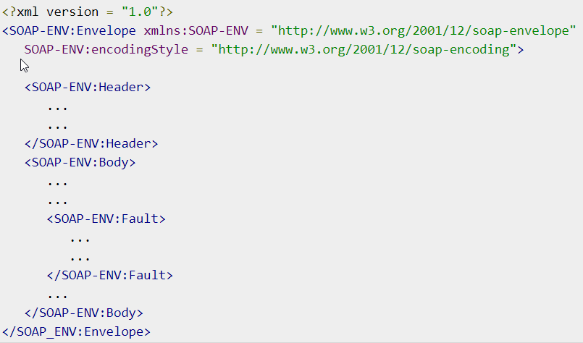
Cấu trúc cơ bản

Slide 7
Chuẩn bị Demo
Test: Postman – SOAP UI
Thư viện: Axis2 – Appache
Eclipse
Nội dung: Tọa một API SOAP cơ bản

Slide 8
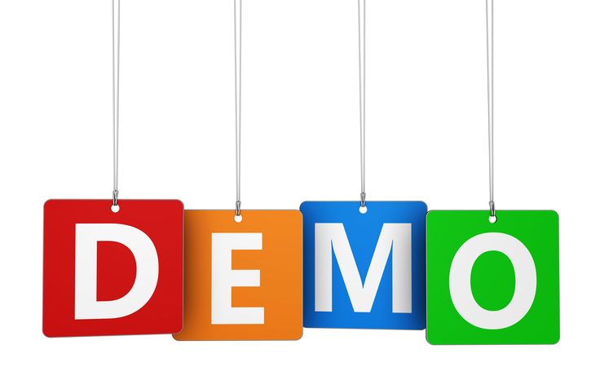

Slide 9


Slide 10


